Slide 1
Le contexte réglementaire
:
La réglementation algérienne concernant la problématique des déchets urbains a connu une nette évolution. Ces dernières années, plusieurs lois ont été promulguées
Loi n° 01 -19 du 12 décembre 2001, relative à la gestion, au contrôle et à l'élimination des déchets:
La présente loi a pour objet de fixer les modalités de la gestion, de contrôle et de traitement des déchets

Slide 2
Loi n° 02 – 02 du 05 février 2002 :
La présente loi a pour objet de fixer les dispositions particulières relatives à la protection et à la valorisation du littoral.
La loi 03-10 du 19 juillet 2003 parue dans le journal officiel du 20 juillet 2003, définit les règles de protection de l'environnement dans le cadre du développement durable.

Slide 3
Impact sur la santé humaine et l`envirennement:
Les dechtes provoques des dommages tres grafe sur hommmes et l`envirrenement
Le décret exécutif n° 02-175 du 20 mai 2002 porte sur la création de l’Agence Nationale des Déchets, sur ses missions, sa composition et son fonctionnement.

Slide 4
Impact sur la santé humaine
Selon l'OMS (organisation mondiale de la santé) la santé de l'Homme dépend de plusieurs facteurs dont l'environnement, notamment la qualité de l'eau et de l'air
Selon la conférence de Rio (1992) jusqu'à 5,2 millions de personnes dont 4 millions d'enfants de moins de 5 ans meurent chaque année par des maladies liées aux déchets
En effets, les déchets attirent des animaux : chiens, rats, moustiques, rongeurs, etc. (vecteurs de maladies)

Slide 5
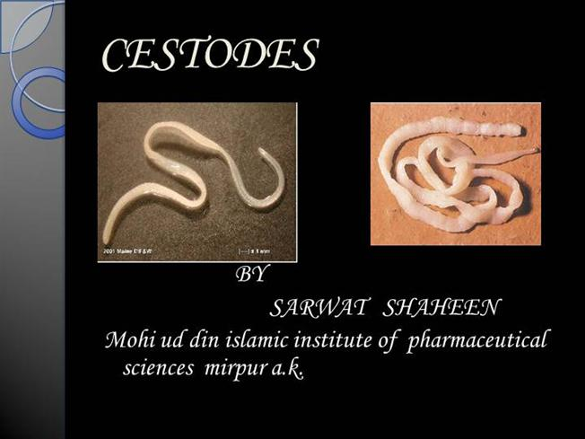
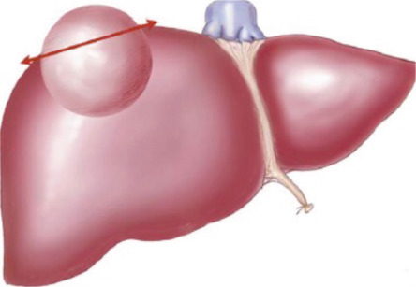
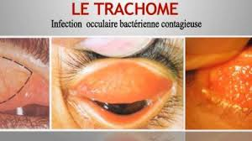
Example des maladies
Les maladies transmises par les cestodes
kyste hydatique du foie.
Les maladies transmises par les mouches et les cafards
est une infection oculaire bactérienne non spécifique et contagieuse causée par Chlamydia trachomatis
Le trachome

Slide 6
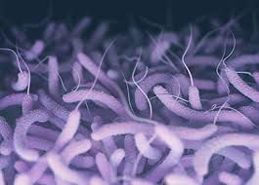
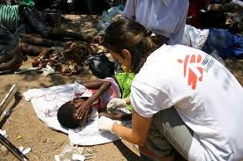
le choléra ; est une toxi-infection entérique épidémique contagieuse due à la bactérie Vibrio choleræ

Slide 7
Autre maladies;
Typhoïde
des cancers
Les maldies des peau
Impact sur l’économie
De mauvaises conditions écologiques peuvent affecter l’économie de plusieurs façons,une diminution de la production alimentaire la réduction du potentiel touristique.

Slide 8
Impact d'une décharge sur l'environnement
l'Air
paysage
eau et nappes
phréatiques
décharge
sauvage
climat
sol
plantes
et
animaux

Slide 9
Impact sur l’économie
De mauvaises conditions écologiques peuvent affecter l’économie de plusieurs
une diminution de la production alimentaire
la réduction du potentiel touristique.

